Slide 1

안녕
안녕

Slide 5
비코
피코

Slide 6
맛있겠다.

Slide 7
니니
코코

Slide 14
배지환 배성우 좋아 하는 음식
지환: 오므라이스,김밥,피자
성우: 김치볶음밥,치킨,가나 초콜릿,녹차

Slide 15
변신 모형

Slide 16
로봇 모형

Slide 17
다른
점은
3군대

Slide 21
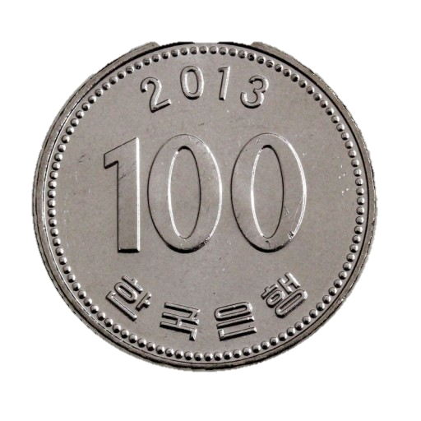
100

Slide 24
우리 가족이 좋아 하는 음식
나 스시 피자 햄버거 감자탕
엄마 아빠 나 형아
형아 피자 햄버거 김치찌개 치킨 감자탕
엄마 치킨 고기 덮밥

Slide 25
지환이네 집

Slide 32
심심해!!!!!

Slide 40
로블록스

Slide 45


Slide 47
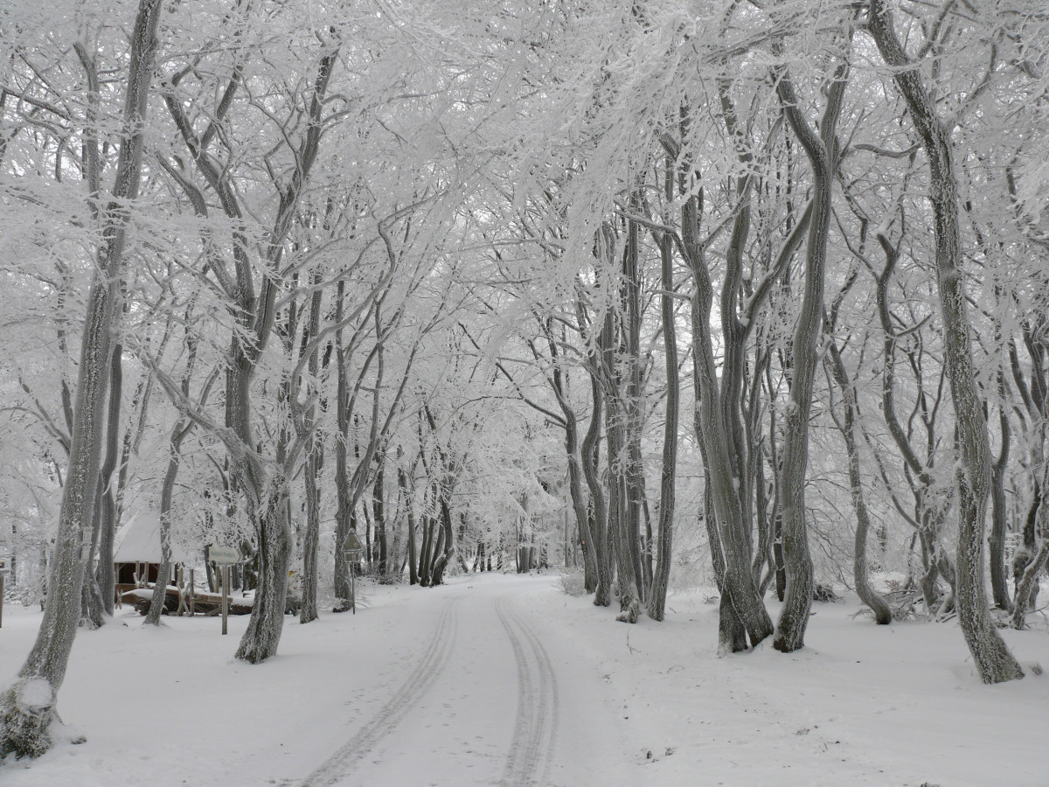

Slide 49


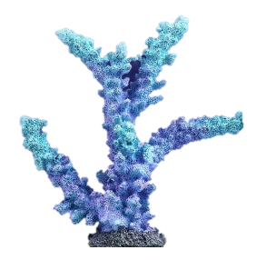
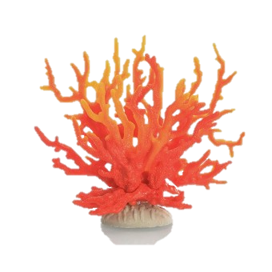


Slide 50


Slide 51


Slide 54
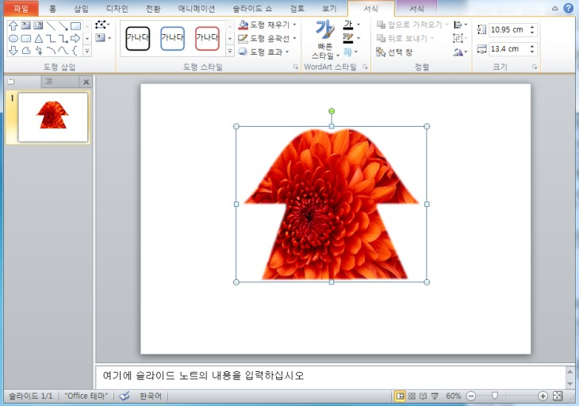

Slide 57
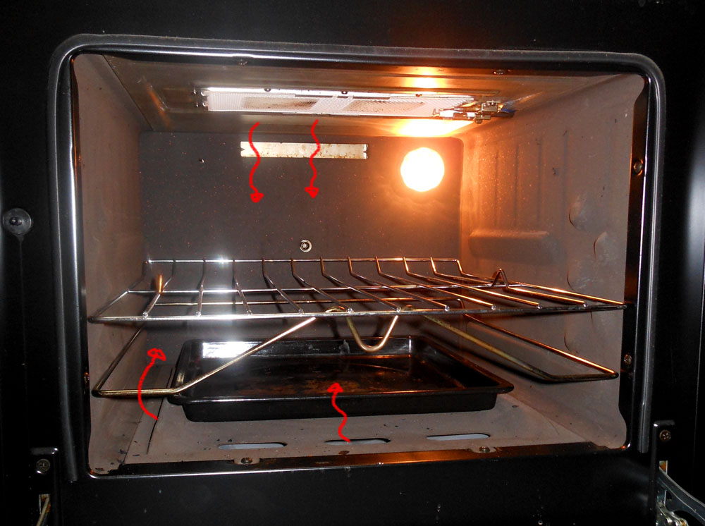
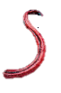



Slide 58
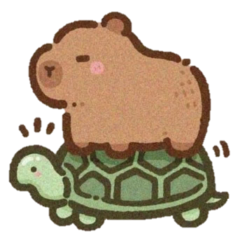
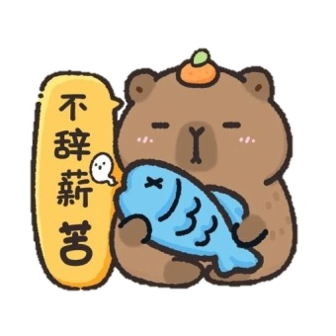


Slide 59






숲속 동물들

Slide 61


Slide 62


하이!

Slide 64

신기한 도형
철
에메랄드
팩 맨
금
다이아

Slide 66
스파이더맨 영화1화

Slide 67
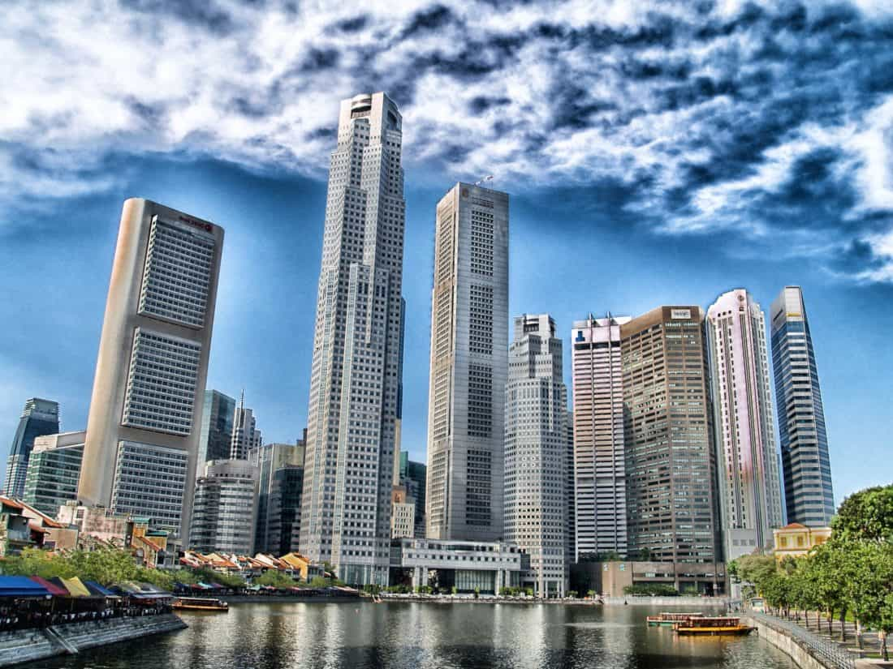


어디한번 와 보시지
무조건 잡아 버리 겠어!
흐흐
맛있겠 군

Slide 68
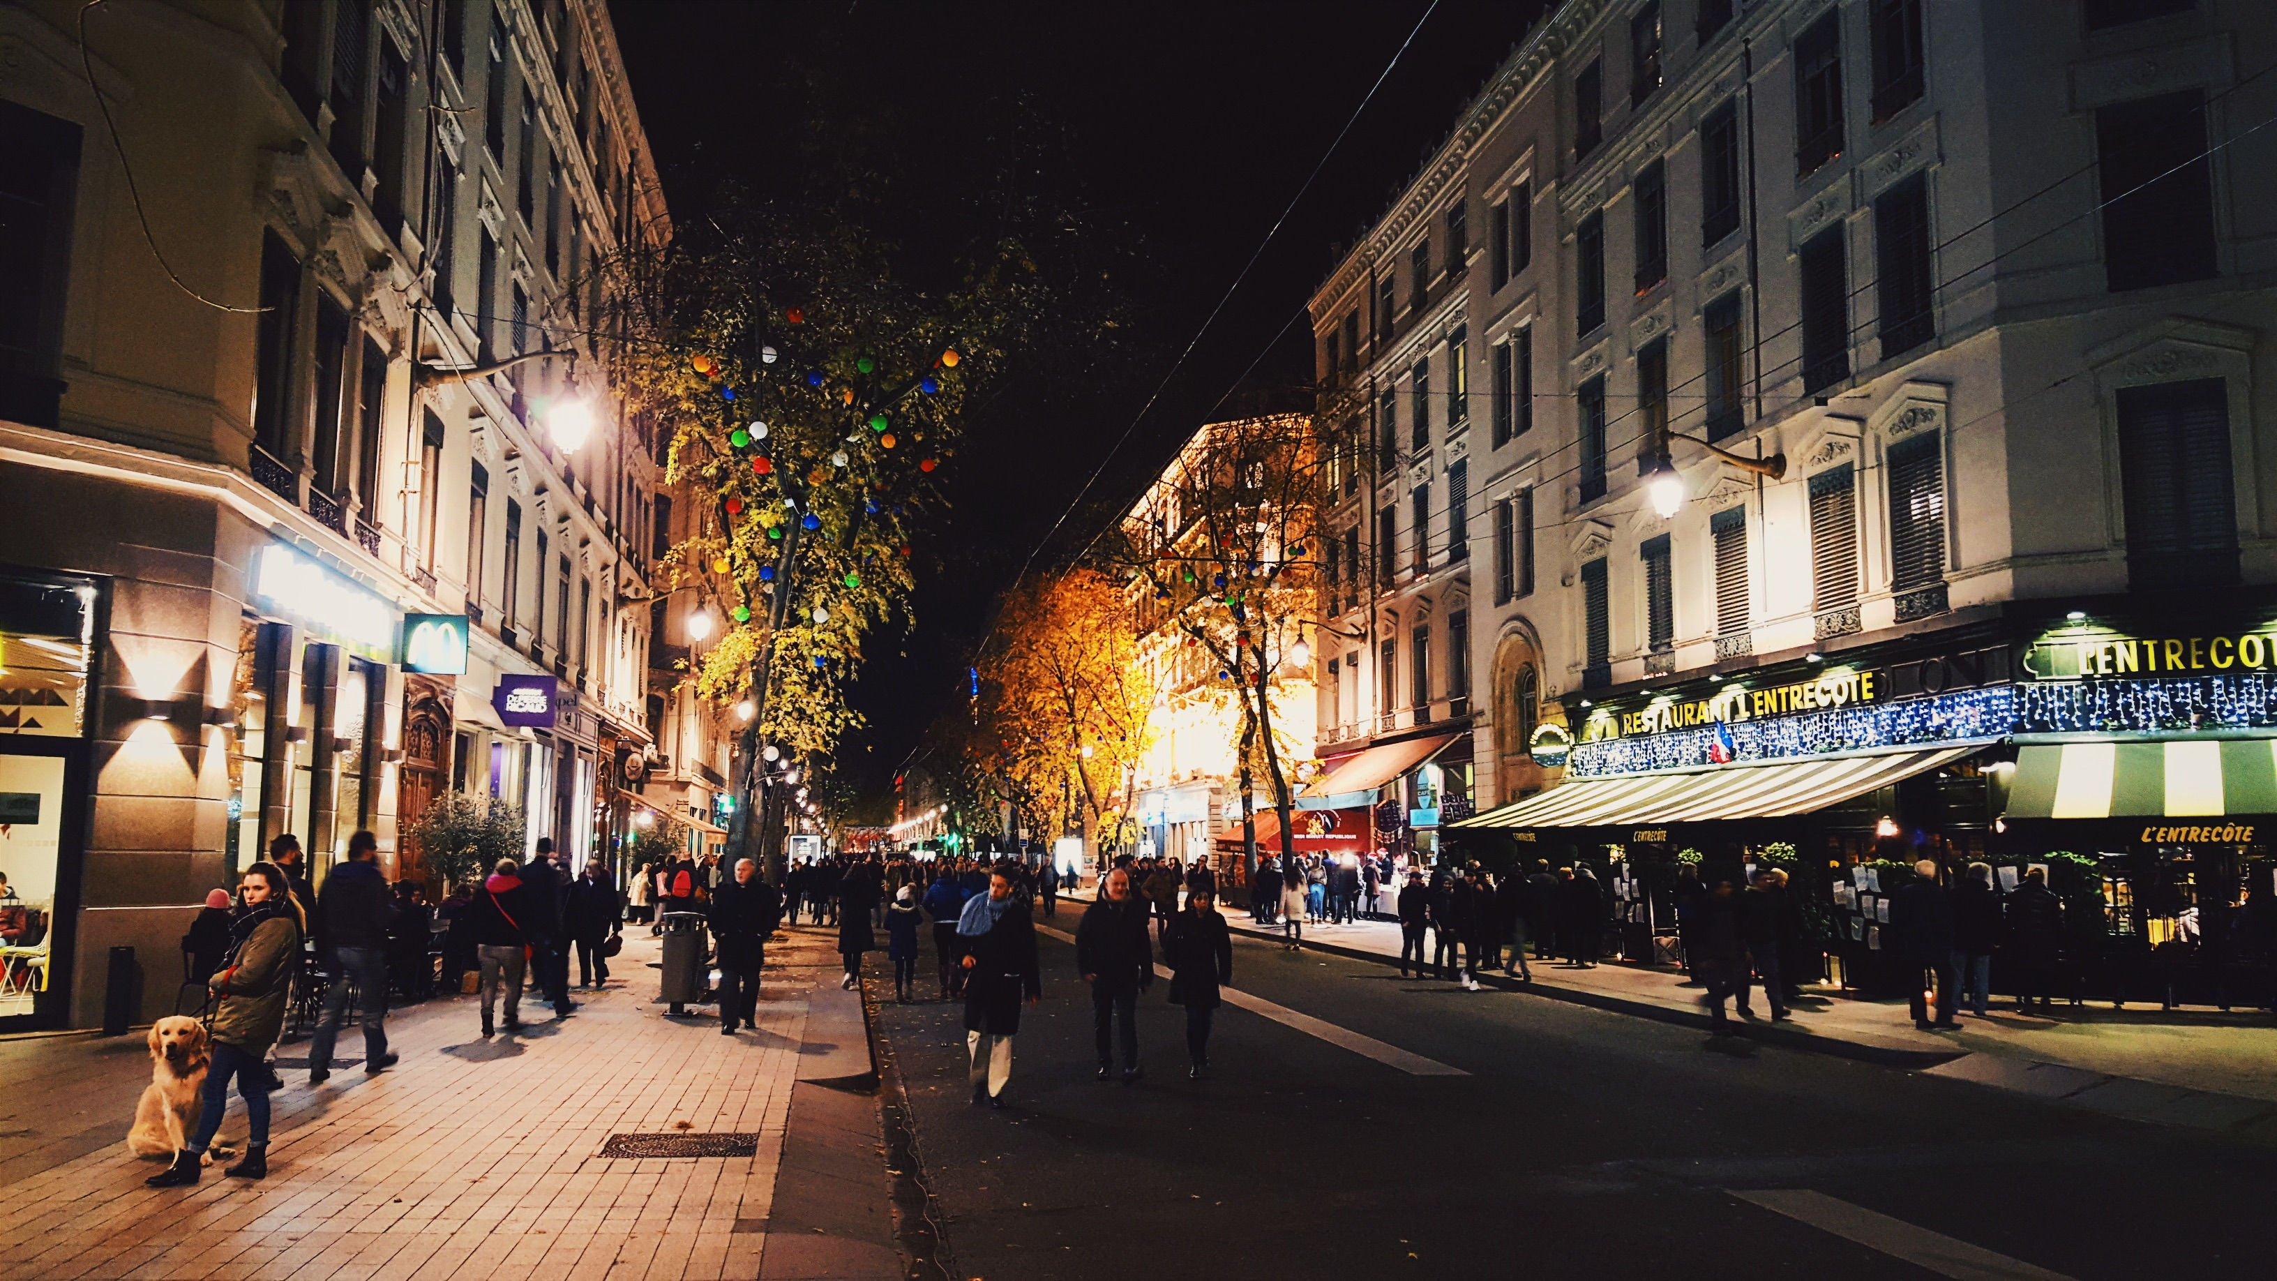



거미줄
이다!
큭 끄아아아

Slide 69

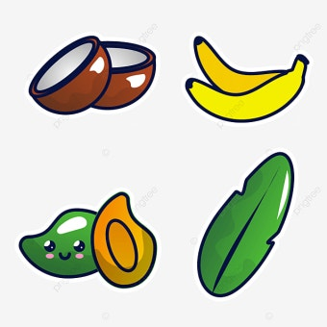




Slide 70
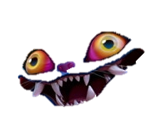

Slide 71
1급
1 | 주인공이 옳게 행동했다고 생각해.
2 | 생각의 폭을 넓힐 수 있다.
3 | 용돈 관리 계획을 세웠어.
4 | 누구나 설레기 마련입니다.
5 | 자기도 모르는 새 돈을 몽땅 써 버리기도 합니다.
6 | 책의 주제를 파악할 수 있어요.
7 | 선택을 행동으로 옮기며 살아갑니다.
8 | 쓰레기통에 쓰레기를 제대로 버리지 않아서
9 | 사람들이 악플을 다는 까닭은 무엇일까?
10 | 책임감 있는 태도가 필요해요.

Slide 72
이상한 모양

Slide 73


내가 만든 캐릭터
동생
미나리
네모난 몸,손,다리 동그란 눈 V자 입
완두콩
둥근 몸,눈 둥글고 긴 손,다리
(입 없음)
수박이
수박 몸 팩맨 손 둥근 발

Slide 74
포동이,홀쭉이,빼빼

Slide 75
마음대로권
마음대로권
마음대로권
마음대로권
마음대로권
마음대로권

Slide 76
날짜 | 내용 | 수입 | 지출 | 총액
날짜 | 내용 | 수입 | 지출 | 총액
날짜 | 내용 | 수입 | 지출 | 총액
날짜 | 내용 | 수입 | 지출 | 총액

Slide 77
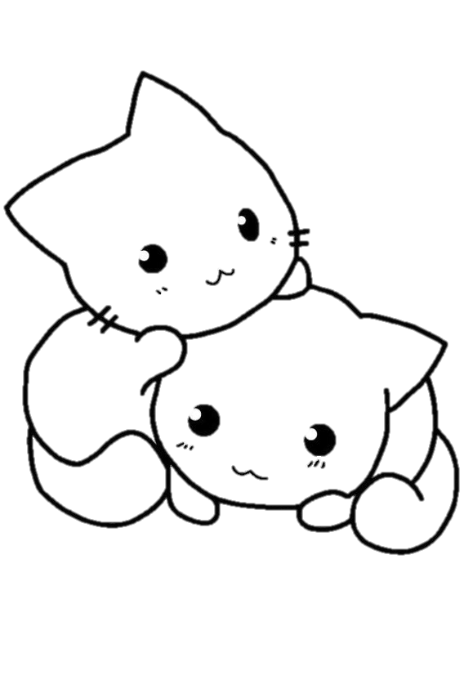
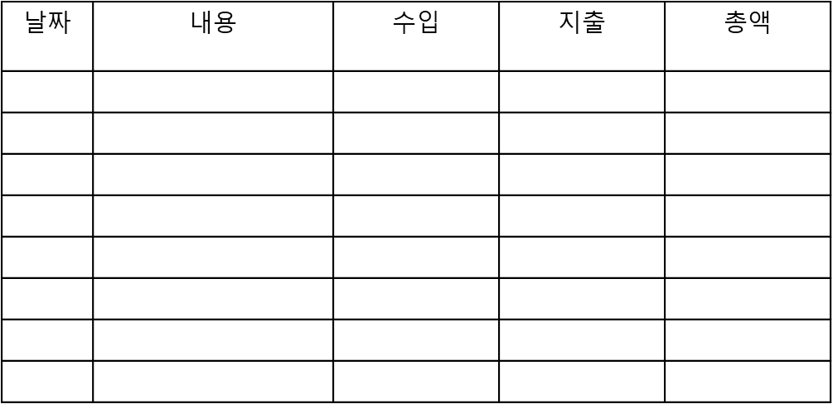
코인 통장
매일매일 빠짐없이! ^.^

Slide 79
ㅡ재원이에게ㅡ
재원아,안녕?
난 네가 혼자서도 잘 놀아서
자랑스럽다고 생각해
게다가 이제 말도 하다니,
정말 대단해
그리고 너는 참 귀여워
이제4살이라니 1년이 참 빠르다
앞으로도 친하게 지내자~
그리고
생일 축하해!
ㅡ지환이형이ㅡ
ㅡ고모,고모부에게ㅡ
고모, 재원이가 참 빨리 자라죠?
게다가 이제 말까지,걷기,혼자 놀기등등
참 대단하네요.
이제는 4살이 되다니
고모부, 재원이 대단하지않나요?
이제 4살도 되고 혼자 다 잘하죠?
1년이 참 빠르네요.
그리고 2025년이 이제 끝나네요.
ㅡ배지환 올림ㅡ
2025
2025

Slide 80
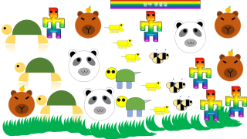
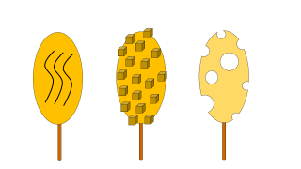
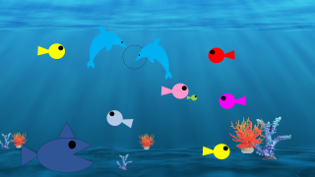
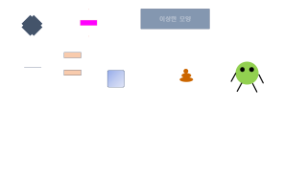


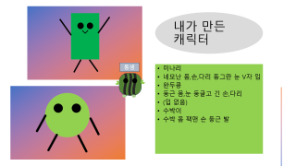
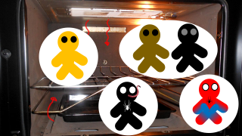

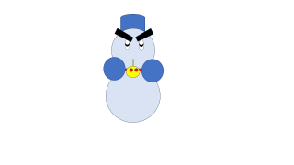

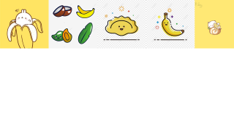

Slide 81
달려가!~
오늘도 나는 한 걸음 나아가
넘어진다 해도 다시 일어나~~
실패는 성공의 또 다른 얼굴
주저앉지 않아, 난 포기 못 해
세상은 말해, “안 된다고!“
하지만 나는 계속 달려가!
나는 성장해, 어제보다 강하게
나는 용기내, 흔들려도 멈추지 않아
나는 상상해, 지금 없는 길도
내가 직접 만들어 가!
한 번 더! 한 번 더!
지금 이 순간
두려워도 난 외쳐~~
믿어봐! 믿어봐!
상상은 결국 현실이 될 거야~
나를 믿어, 끝까지~
모두 나를 믿어!
간주중
종이는 평평하면 아무것도 아냐
구겨지고, 접혀야 진짜 작품이 돼
인생도 마찬가지 고난 속에서 빛이나!
한 번 더! 한 번 더!
지금 이 순간, 두려워도 난 외쳐
믿어봐! 믿어봐!
상상은 결국 현실이 될 거야~
나를 믿어, 끝까지
모두 나를 믿어!

